Slide 1

위치정보 기반
종합 피트니스 정보 플랫폼
WeFit
(디지털 컨버전스) 디지털 데이터 융합 JAVA응용 SW개발자 전문과정
중앙정보기술인재개발원 502호
2조 김환서 / 문예리 / 신민주 / 신수진 / 이희재 / 한민호

Slide 2

CONTENTS
1. 개발 배경 및 단계
2. 주요 기능 및 역할 분담
3. 화면 설계
4. DataBase 설계
5. Web 프로젝트 시연
6. . 느낀점

Slide 3
1. 개발 배경 및 단계
/ 개발 배경 /
급성장하는 글로벌 디지털 헬스시장
국내 위치정보 활용 산업 규모 확대
‘20년 글로벌 디지털 헬스 산업은
152십억 달러 규모이며
‘27년까지 508십억 달러 규모로
큰 폭의 성장(18.8%)이 예상됨 * GIA(2020), Digital Health: Global Market Trajectory
'20년 국내 위치정보 산업의 규모는
2조 331억원으로
전년 대비 13.7% 증가한 수치이며
'21년의 매출액은 23.8% 증가한
2조 5,177억 원으로 추산됨 * 한국인터넷진흥원(2021), 위치정보 산업 동향 보고서
<세계 디지털 헬스산업 전망>
단위 : 달러
<국내 위치정보산업 전망>
단위 : 억원
17,884
20,331
25,177
508십억
152십억
2020
2019
2020
2021
2021
디지털 헬스 시장과 위치정보 활용 산업 규모의 급성장을 토대로, 위치기반 피트니스 플랫폼에 대한 수요 증가 예상

Slide 4
1. 개발 배경 및 단계
/ About WeFit /
'WeFit'은 위치 정보를 기반으로
주변의 운동 장소 추천, 중고거래, 커뮤니티 서비스를 제공하는
종합 피트니스 정보 플랫폼
Kakao Map Api를 활용 하여
주변의 피트니스 장소와
중고 거래 매물을 한눈에 파악 가능
운동 강의, 식단 공유, 게시판 기능을 통해
이용자들 간의 의견 및 정보 교환과
커뮤니티 활성화를 도모
시설 주소 / 거래 장소 지도와 길찾기 기능 제공
거리별, 지역별, 종목별 검색을 통해
이용자가 원하는 최적화 정보를 제공
종목별 운동 강의 제공
식단 정보 공유
공지게시판을 통해 공지와 프로모션 정보 제공
자유게시판을 통한 커뮤니티 활성화

Slide 5













1. 개발 배경 및 단계
/ 개발단계 및 주요 작업 /
/ 개발도구 및 환경 /
아이디어 회의
기능 상세 기획 & 분석
스토리보드 작성
View & DB 설계
1. 프로젝트
기획
2. 화면 설계
View 상세 설계
화면 디자인 작업
3. 개발
개발환경 선정
DB 상세 설계 및 기능 구현
4. 통합
화면과 개발 산출물 통합
5. 테스트 및
디버깅
단위 테스트
통합 테스트
6. Website Open
및
발표 준비
시스템 운영 및 유지보수
발표자료 준비

Slide 6
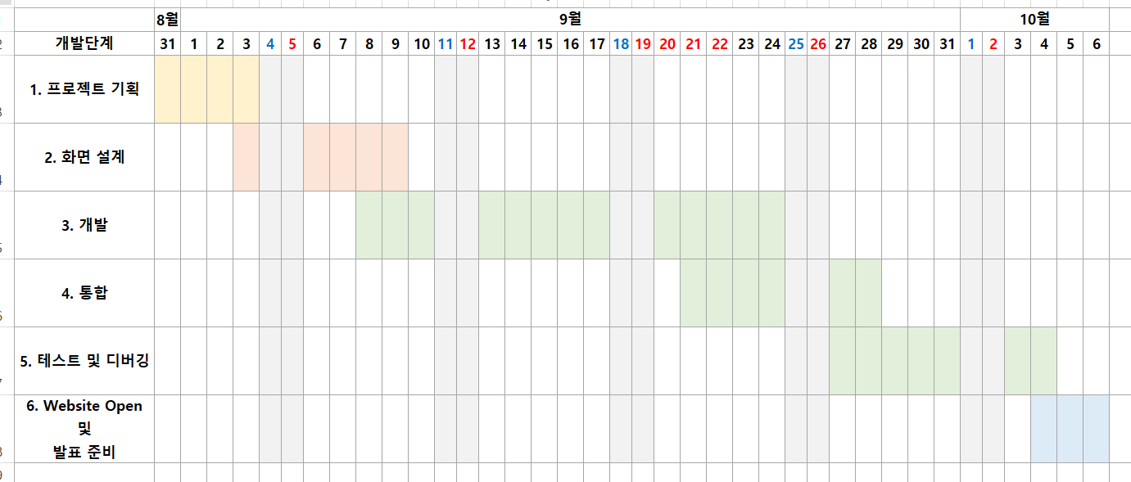
1. 개발 배경 및 단계
/ 개발 진행 일정 /

Slide 7
2. 주요 기능 및 역할 분담
/ 주요 기능 및 역할 분담 /
전체게시판 공통 기능
회원 가입 및 관리
김환서
게시글, 댓글 작성 / 수정 / 삭제 기능
- 필수 작성 항목 체크 및 byte 계산 기능
- 게시판에서 댓글 수 표시 기능
회원 가입 및 로그인
인증 이메일 발송 및 처리
거리별 / 지역별 / 종목별 카테고리를 이용한 상세 검색 기능
위치 정보 인증
작성일(최신순) / 조회 수 / 댓글 수 / 좋아요 수 기준 정렬 기능
회원정보 변경 및 관리
- 휴면 계정 처리 및 탈퇴 후 복구
게시글 좋아요 및 신고 기능
위치 설정 및 주변 검색 > [ 장소 찾기, 장터 ]
관리자 계정
- 신고 누적 시, 해당 글 제목이
적색으로 표시되어 검토 후 삭제
카카오 주소 Api를 통해 이용자의 위치를 설정하면 해당 위치 근처의
추천 운동 시설과 장터 게시글을 확인
장소 찾기
- 카카오 주소 Api를 통한 시설 주소 검색 및 지도와 길찾기 기능 제공
- 추천 시설 이미지 업로드(5)
커뮤니티 > [ 공지사항, 자유게시판]
문예리
공지사항
- 사이트 이용에 관한 공지 및
이벤트 알림 사항 전달
- 운동용품과 식품 관련 프로모션
정보 제공
장터
- 카카오 주소 Api를 통한 거래 위치 주소 검색 및 지도와 길찾기 기능 제공
- 거래물품 이미지 업로드(10)
신민주
이희재
운동 비디오 > [ 운동 강의 ]
식단 공유 > [ 오늘의 식단 ]
자유게시판
- 자유로운 운동 관련 의견 교환을
통한 커뮤니티 활성화 도모
식단 이미지 업로드(5)
김환서
관리자가 업로드하는
종목별 Youtube 비디오 제공
한민호
신수진

Slide 8
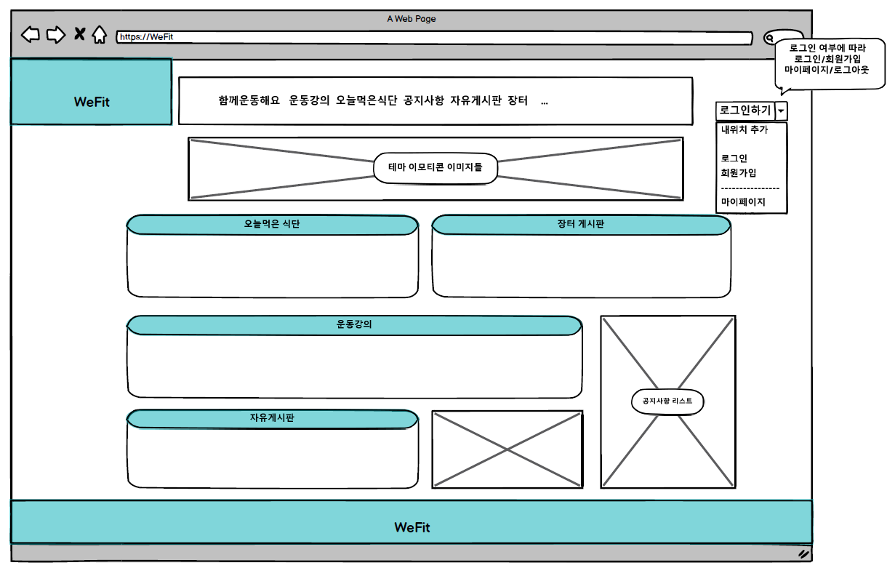
3. 화면 설계
/ 1. wireframe – home /

Slide 9
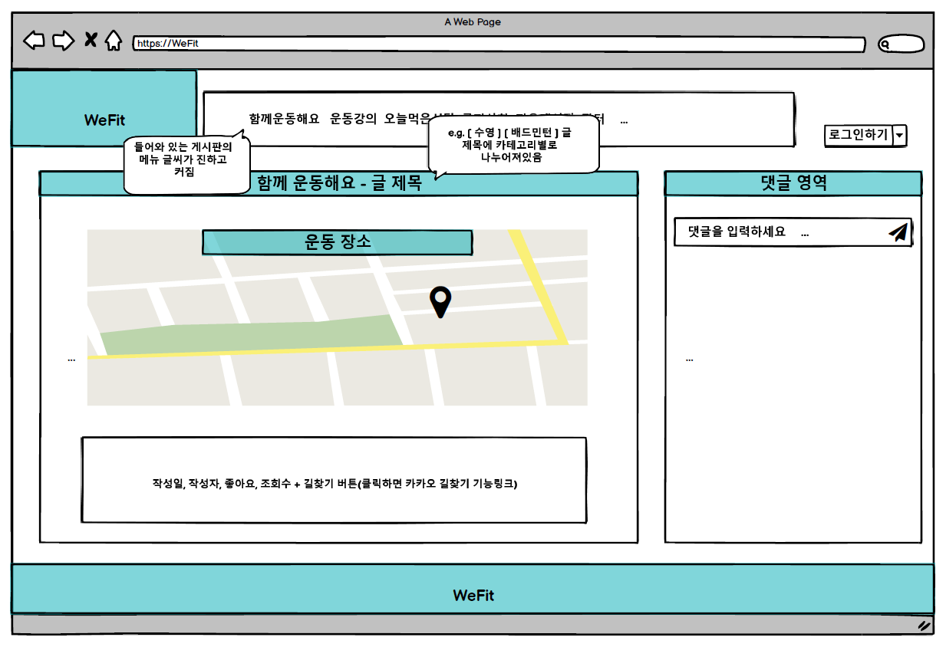
3. 화면 설계
/ 2. wireframe – 장소 찾기 /

Slide 10
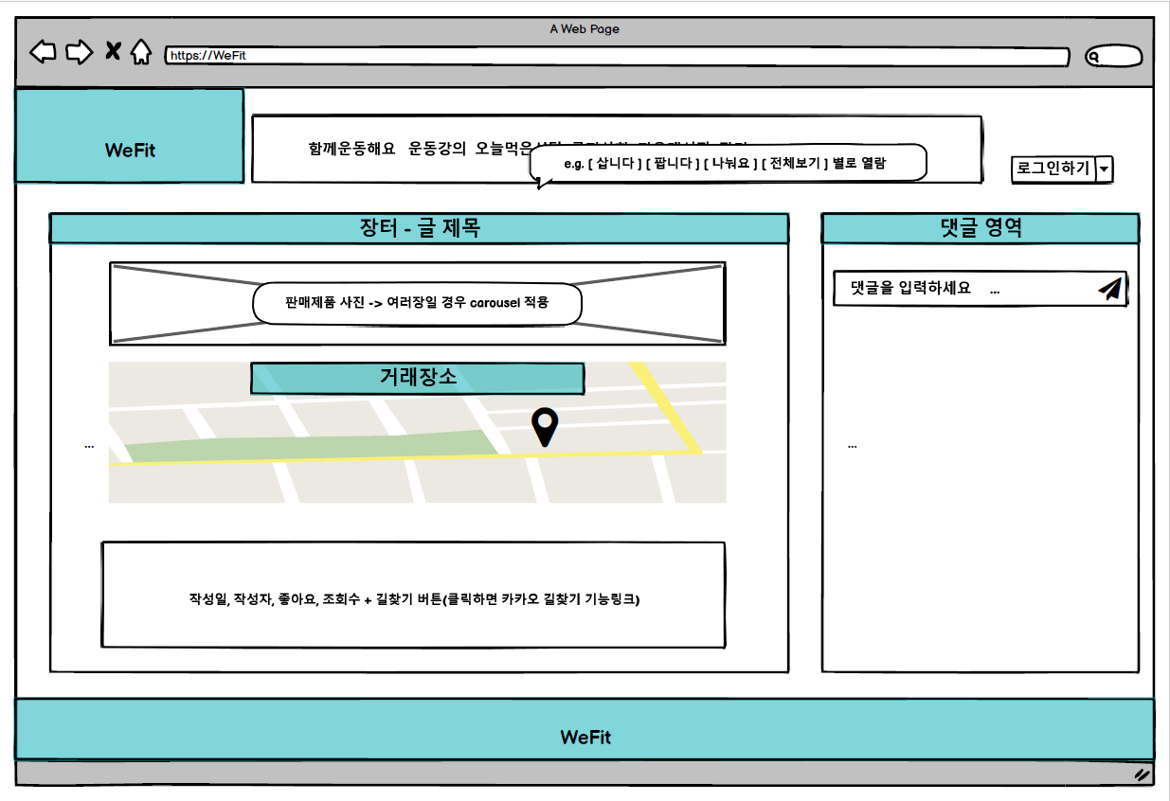
3. 화면 설계
/ 3. wireframe – 장터 /

Slide 11
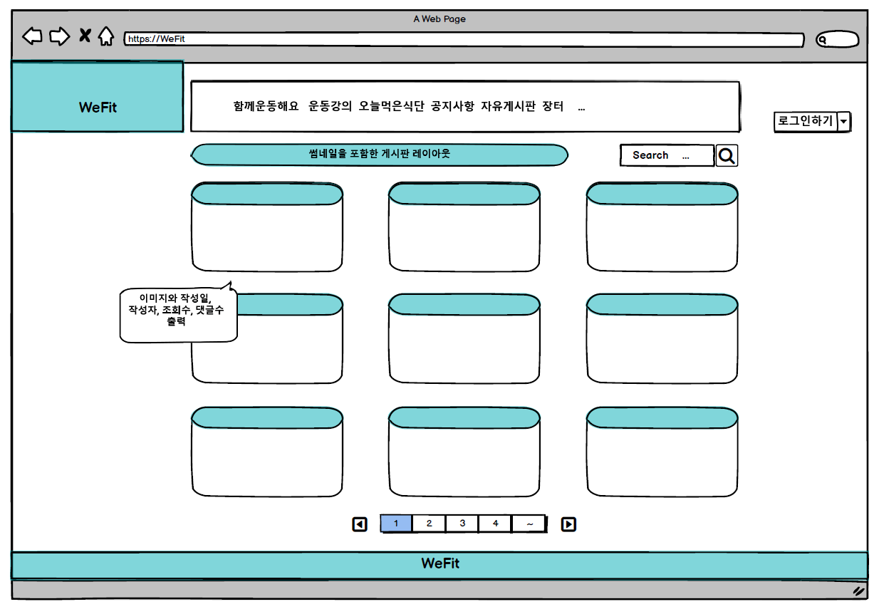
3. 화면 설계
/ 4. wireframe – 운동 강의, 오늘의 식단 /

Slide 12
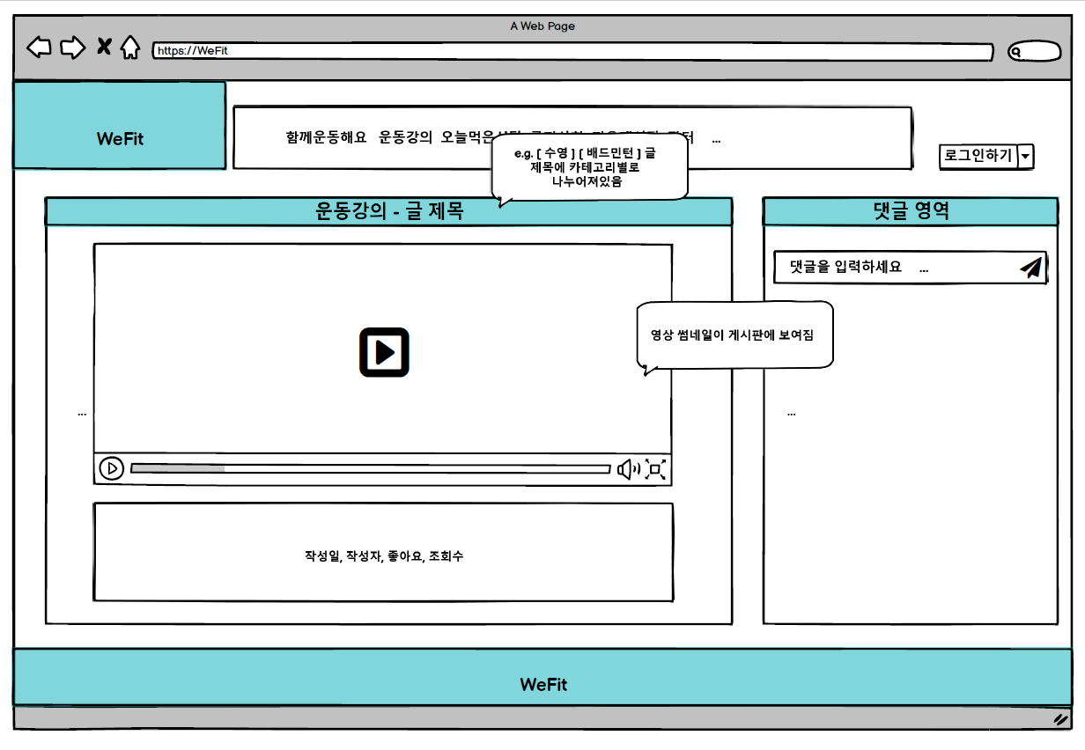
3. 화면 설계
/ 5. wireframe – 운동 강의 /

Slide 13
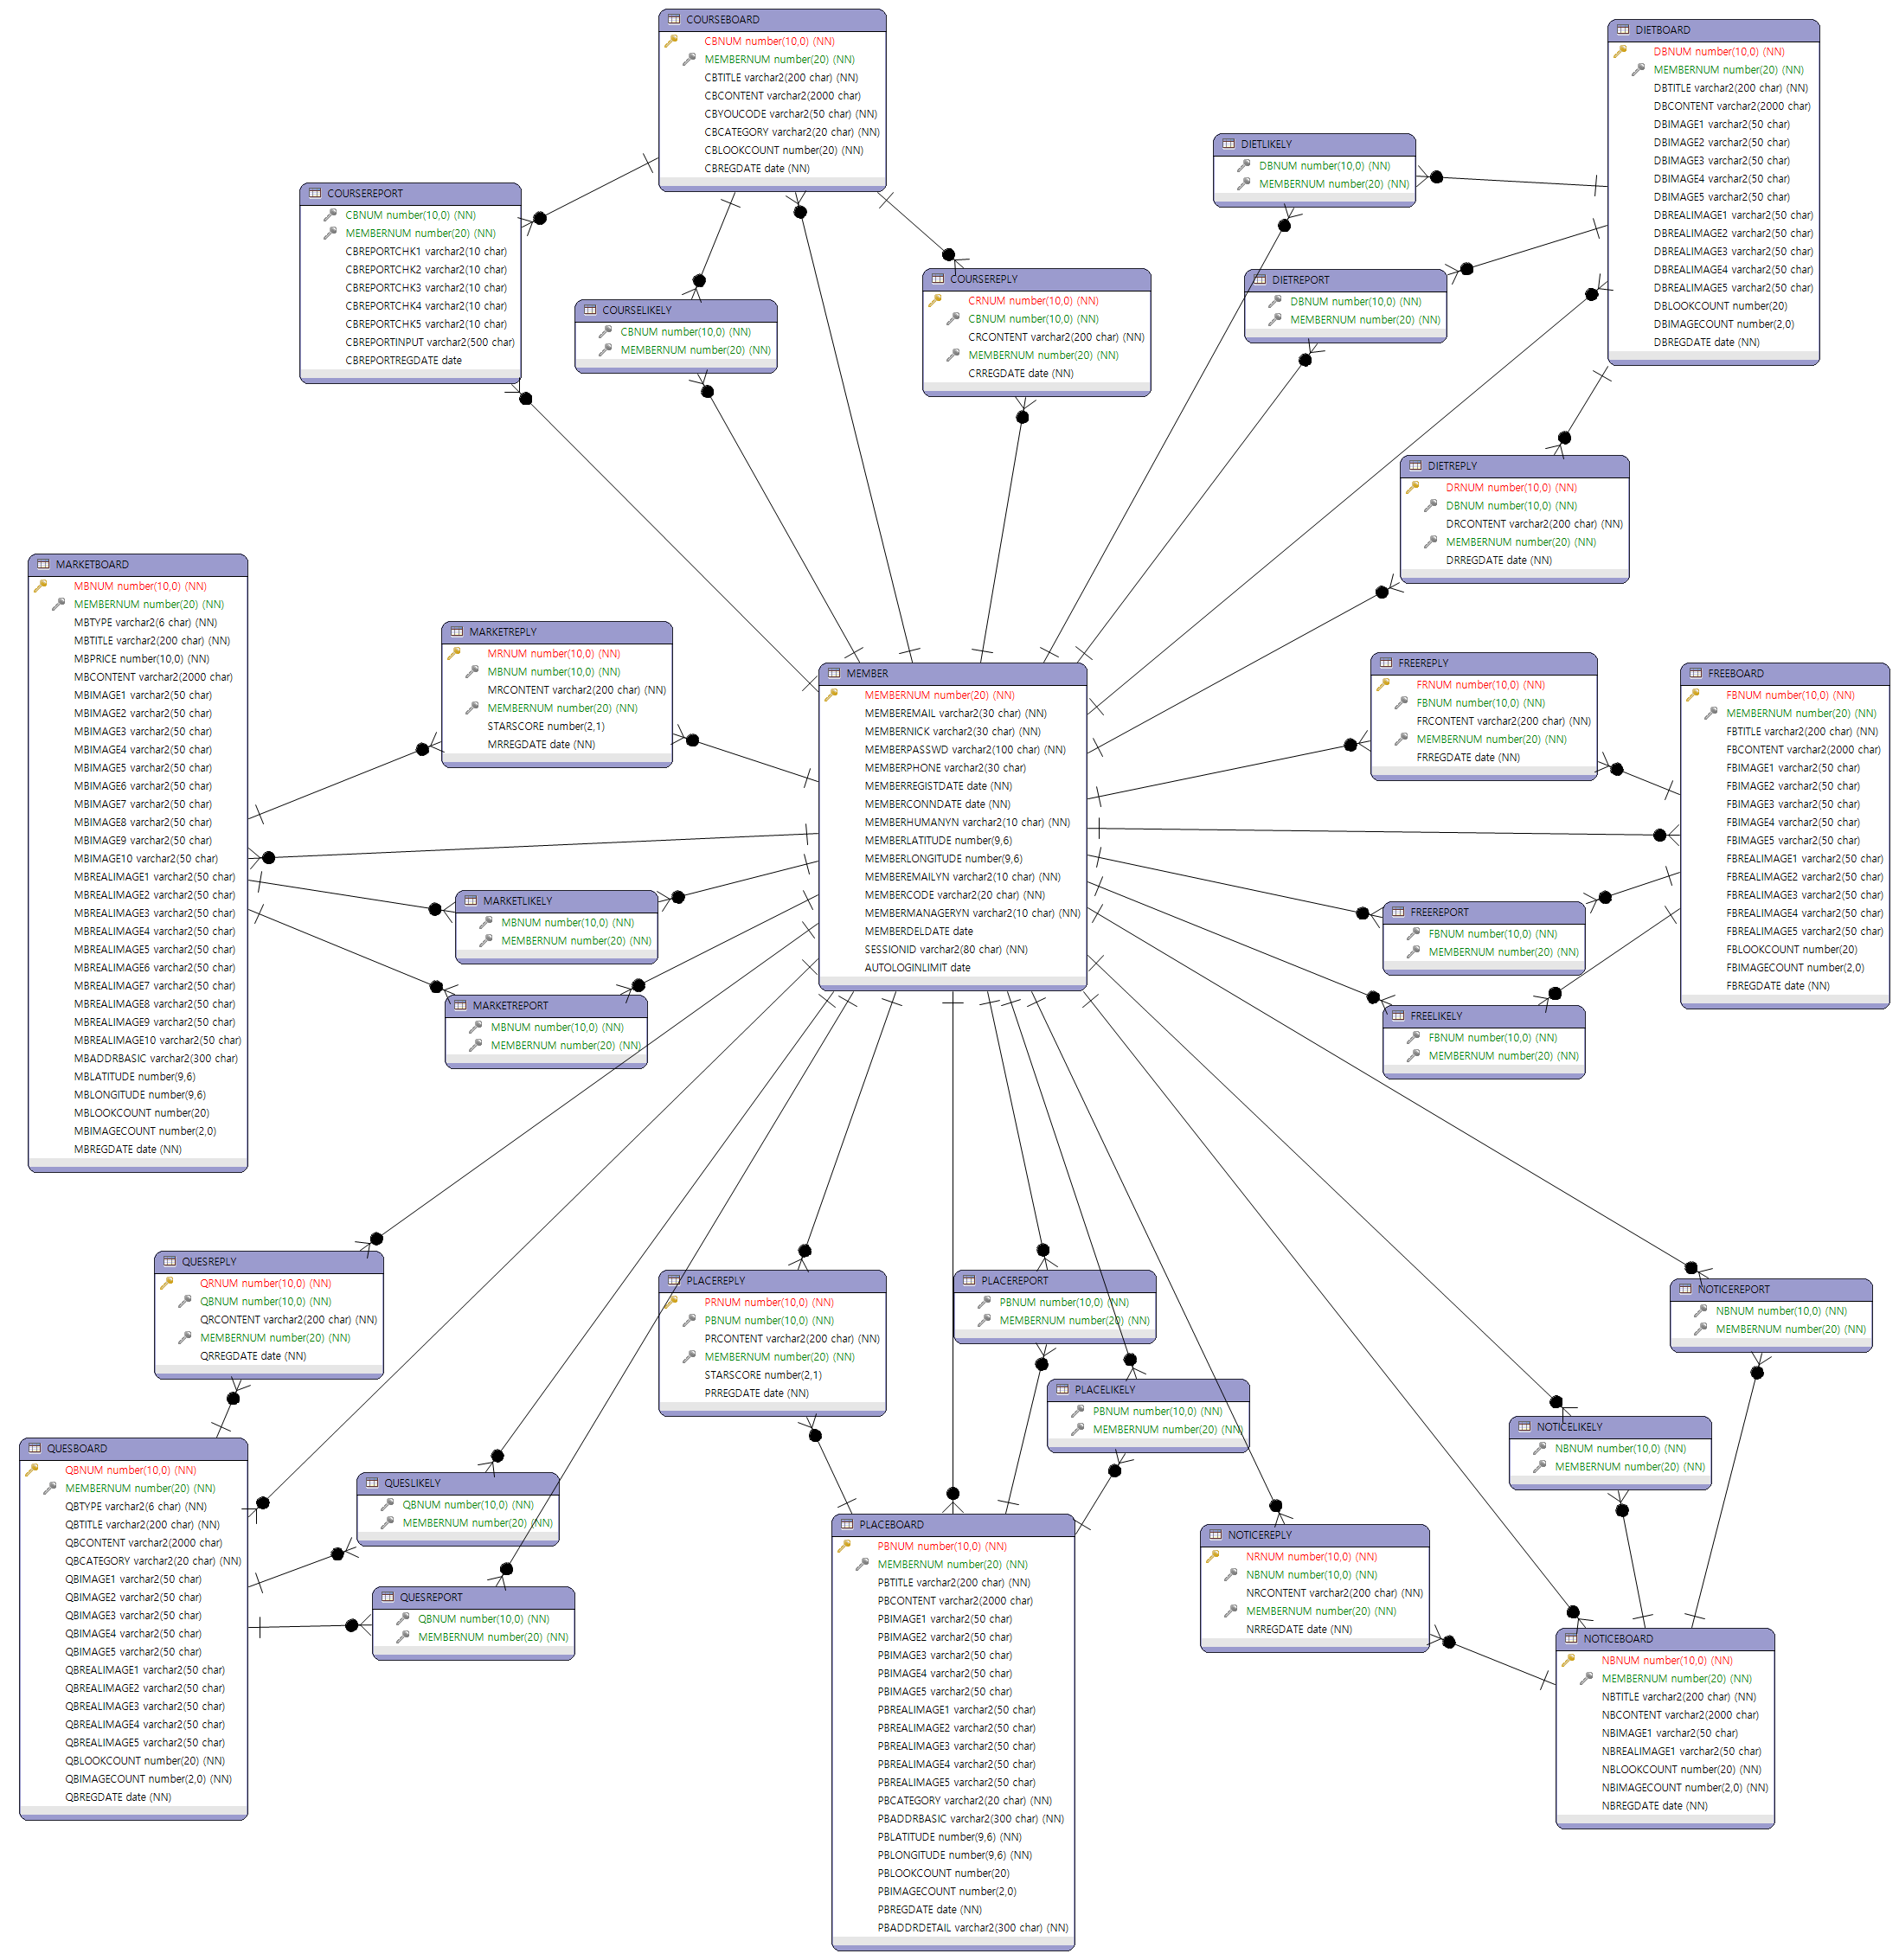
4. DataBase 설계
/ 1. DB 전체 /

Slide 14
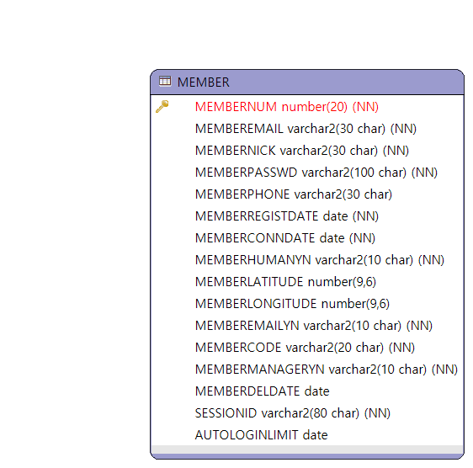
4. DataBase 설계
/ 2. 회원 /

Slide 15
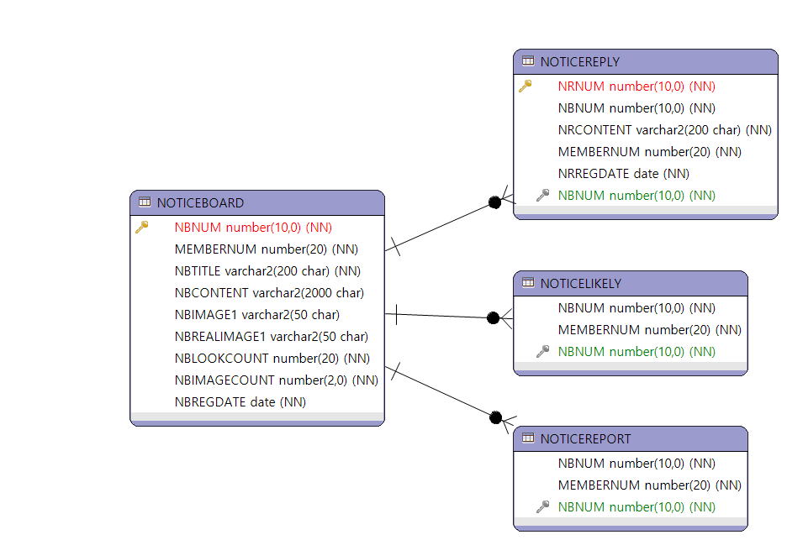
4. DataBase 설계
/ 3. 공지사항 /

Slide 16
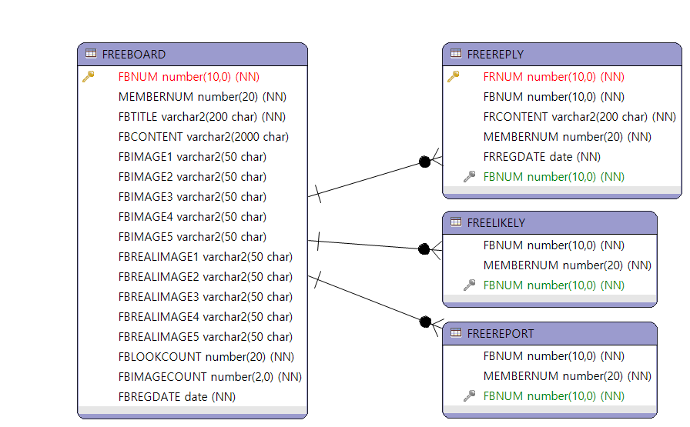
4. DataBase 설계
/ 4. 자유게시판 /

Slide 17
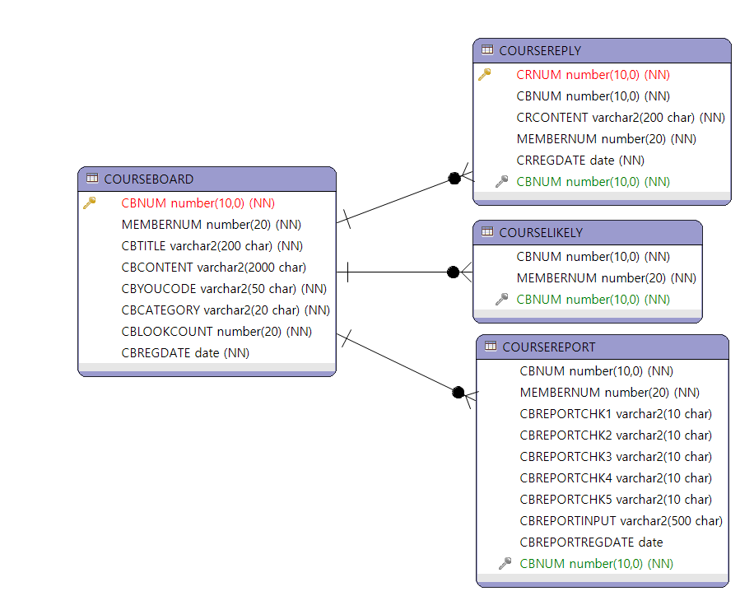
4. DataBase 설계
/ 5. 운동 강의 /

Slide 18
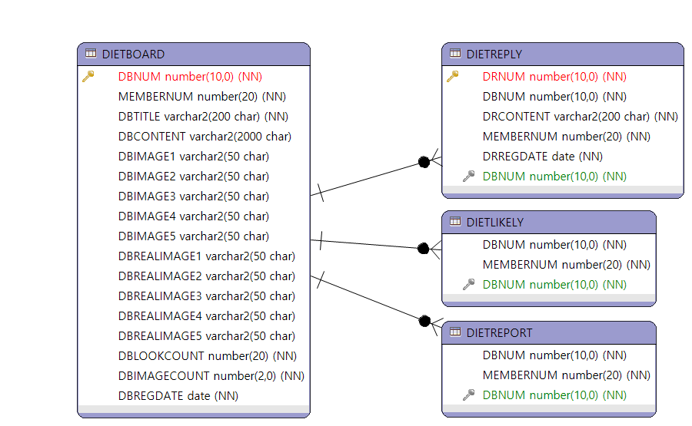
4. DataBase 설계
/ 6. 오늘의 식단 /

Slide 19
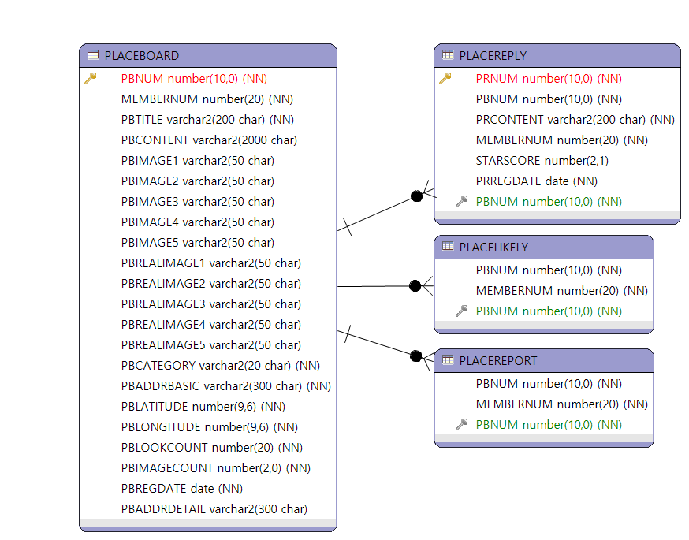
4. DataBase 설계
/ 7. 장소찾기 /

Slide 20
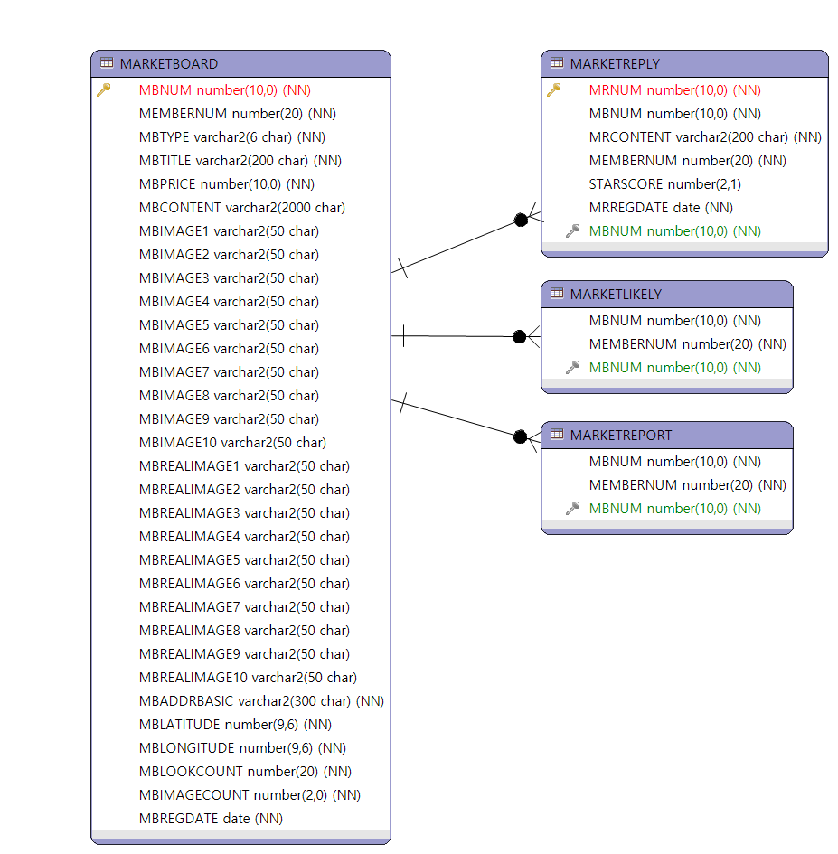
4. DataBase 설계
/ 8. 장터 /

Slide 21
5. Web 프로젝트 시연

Slide 22

6. 느낀점
개발 공부가 어렵다보니 제가 팀과제를
잘 할 수 있을지 걱정스러웠는데 조장님과 팀원분들이 함께 도와주셔서 마칠 수 있었던 것 같아요. 감사드리고 비전공자이기에 이러한 팀 프로젝트를 해볼 기회가 없는데 좋은 경험이 되었습니다.
다른 기능들도 추가하고 싶었는데
더 추가하지 못해 그게 좀 아쉬웠고,
여러모로 부족했던 팀장이었는데
팀원들이 잘 따라줘서 너무 고마웠습니다.
김환서
신수진
학원에서 배웠던 여러 개발 도구와 언어를 사용해보면서 많이 공부할 수 있었고 팀원들과 협업하는 과정도 너무 재밌었습니다. 다시 게시판 만들면 더 빨리 잘할 수 있을 것 같아요~ㅋㅋㅋ
비전공자여서 잘 할 수 있을지 걱정했는데
잘 안 되는 부분들을 팀원들이 너무 잘 도와주셔서 별 일 없이 마무리했습니다. 결과물을 보니 뿌듯하기도 하고 좋은 경험이었습니다
문예리
이희재
따라가는 수업도 사실 어려웠는데
그와는 다르게 자발적으로 해야 하는 프로젝트여서 잘할 수 있을지 걱정이 많았지만
조장, 팀원 분들과 함께 서로 돕고, 의견 나누며
잘 마무리 할 수 있었습니다.
모두 고생 많으셨습니다!
정신없이 한 달이 지나갔네요. 항상 친절히 알려주시고 도와주셔서 정말 감사했어요. 여러모로 많이 배운 한 달이였어요.
다들 고생하셨어요.
신민주
한민호

Slide 23
Thank you

